Slide 1
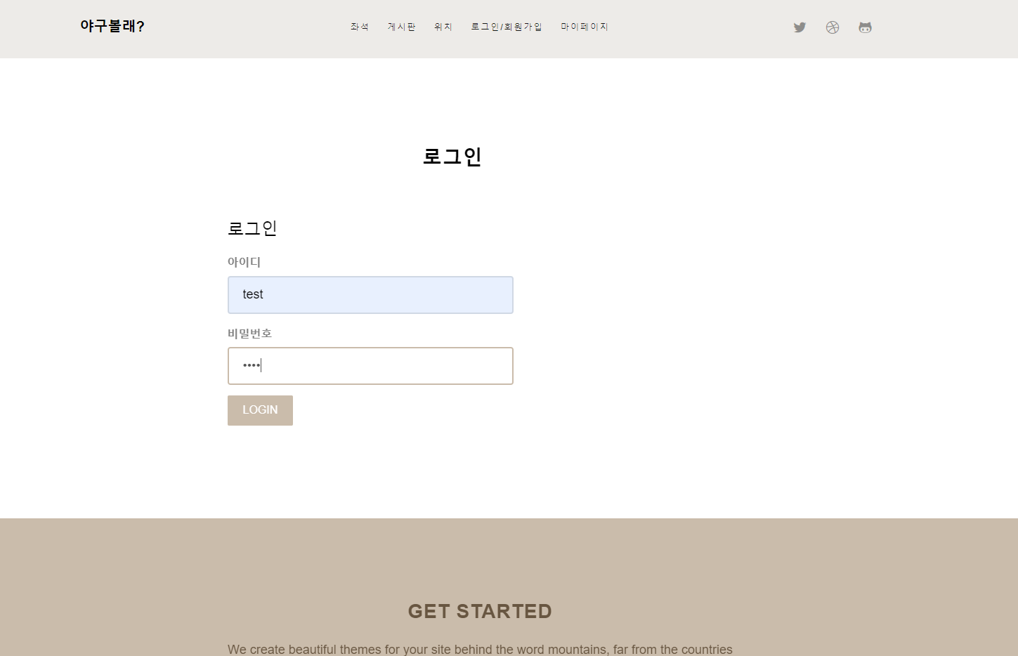
로그인 창 진입
및
로그인
(id = test
pw = 1234
닉네임 = 헬로)

Slide 2
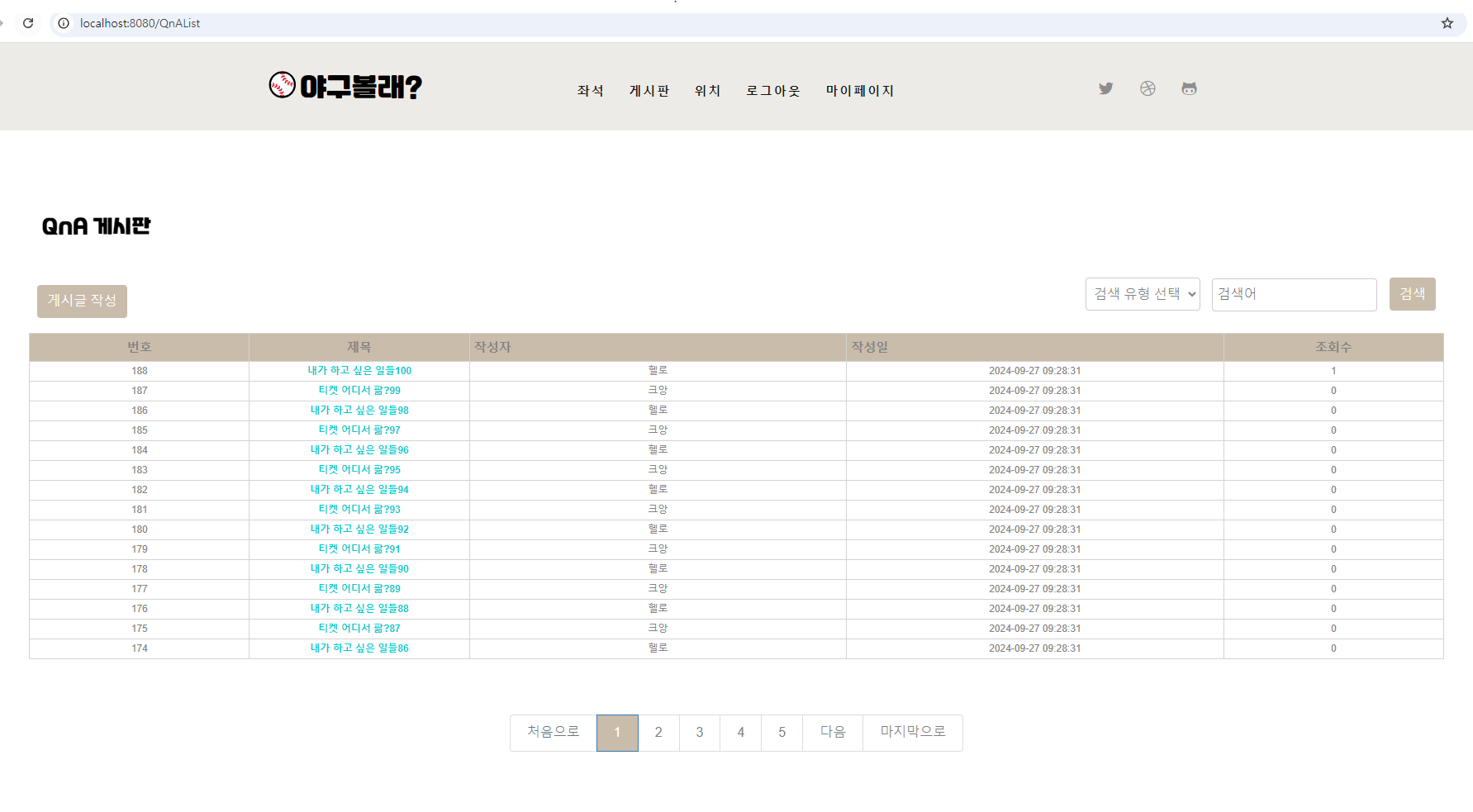
로그인 후QnA 게시판 이동 (글 작성 / 검색 유형 선택 / 검색어 입력 / 페이징 구현)
주소명 구현: QnAList / 빨갛게 표시된 곳은 QnAView로 들어갈 곳 (2페이지 후)

Slide 3
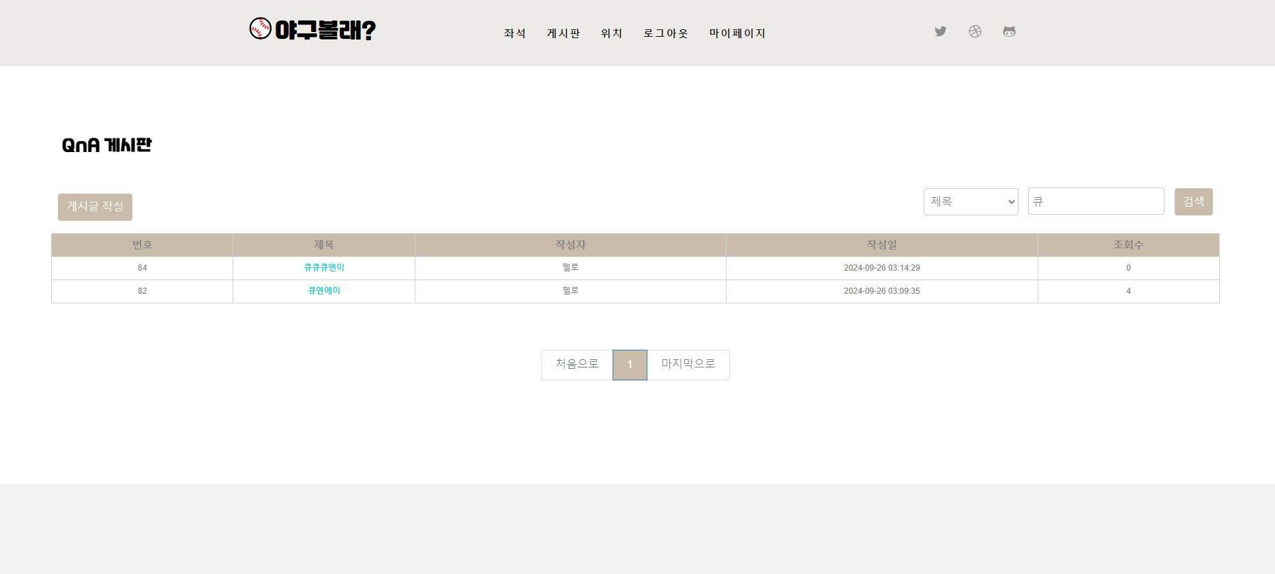
(이런 식으로 검색 유형을 제목으로 하고 검색하면,
해당 검색어가 포함된 게시물이 등장)

Slide 4
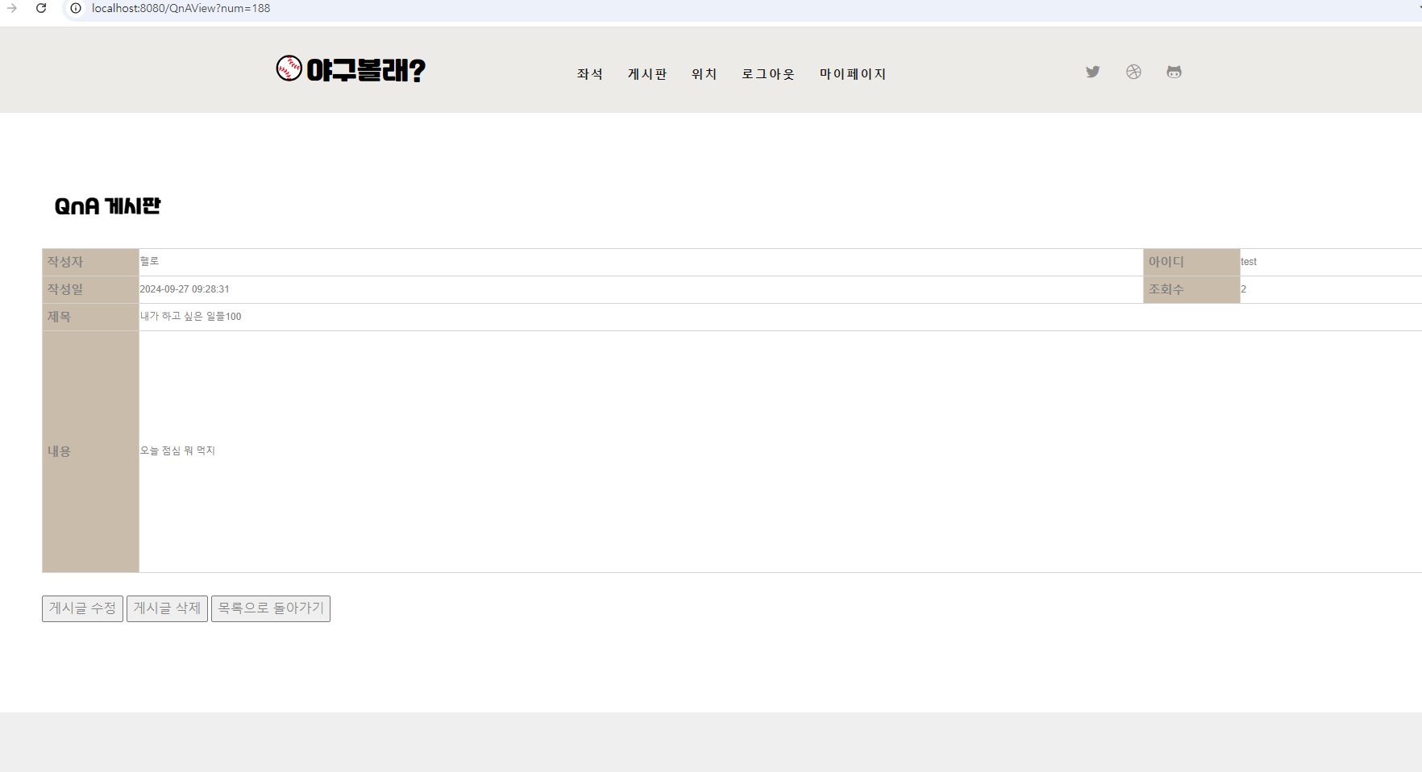
주소명 구현 QnAView?num=${board.num}
아이디 구현
작성자(닉네임)
-회원가입 시 작성-
작성일
제목
내용 구현
조회수(readcount+ 구현)
목록으로 돌아가기 /
수정하기 / 삭제하기 구현

Slide 5
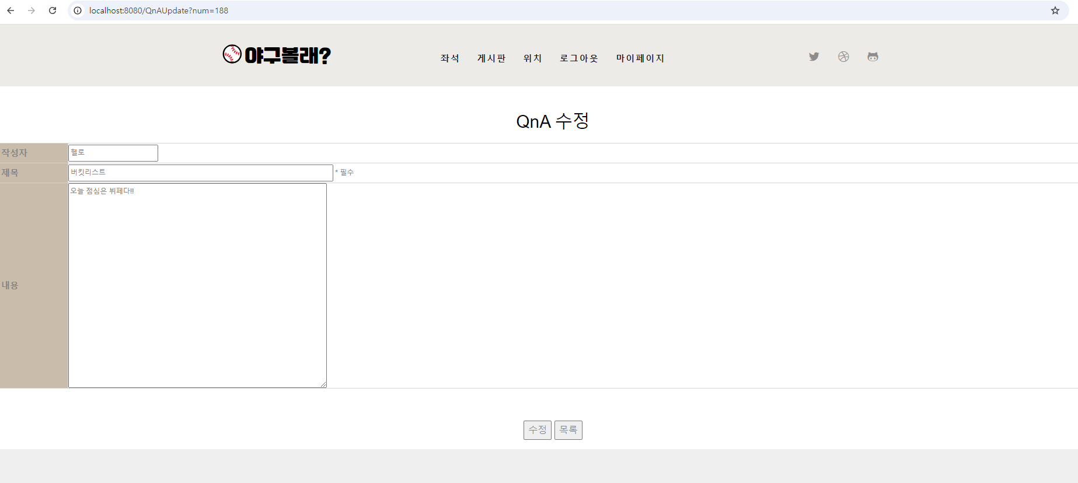
수정하기 눌러서 들어가면
제목과 내용을 수정할 수 있는
화면 구현
(작성자는 닉네임 고정)
<readonly>
제목을 ‘버킷리스트’,
내용을 ‘오늘 점심은 뷔페다!!’로 수정

Slide 6
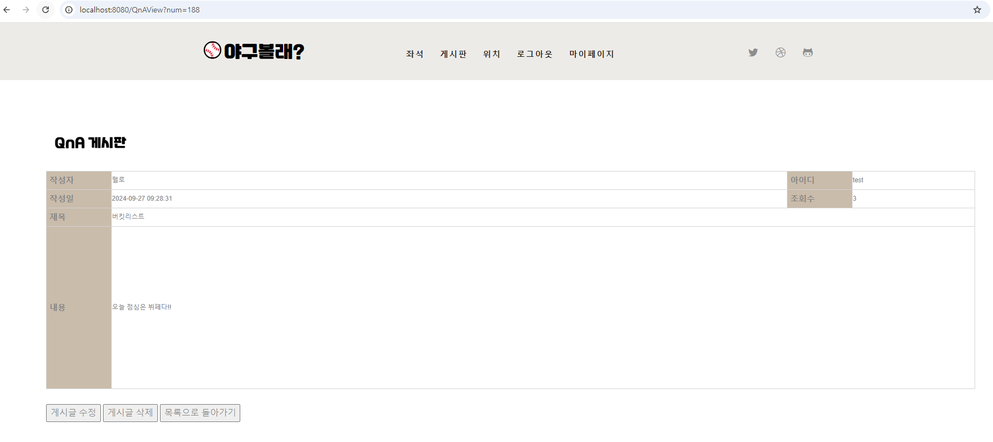
수정이 잘 적용됨
삭제하기 클릭

Slide 7
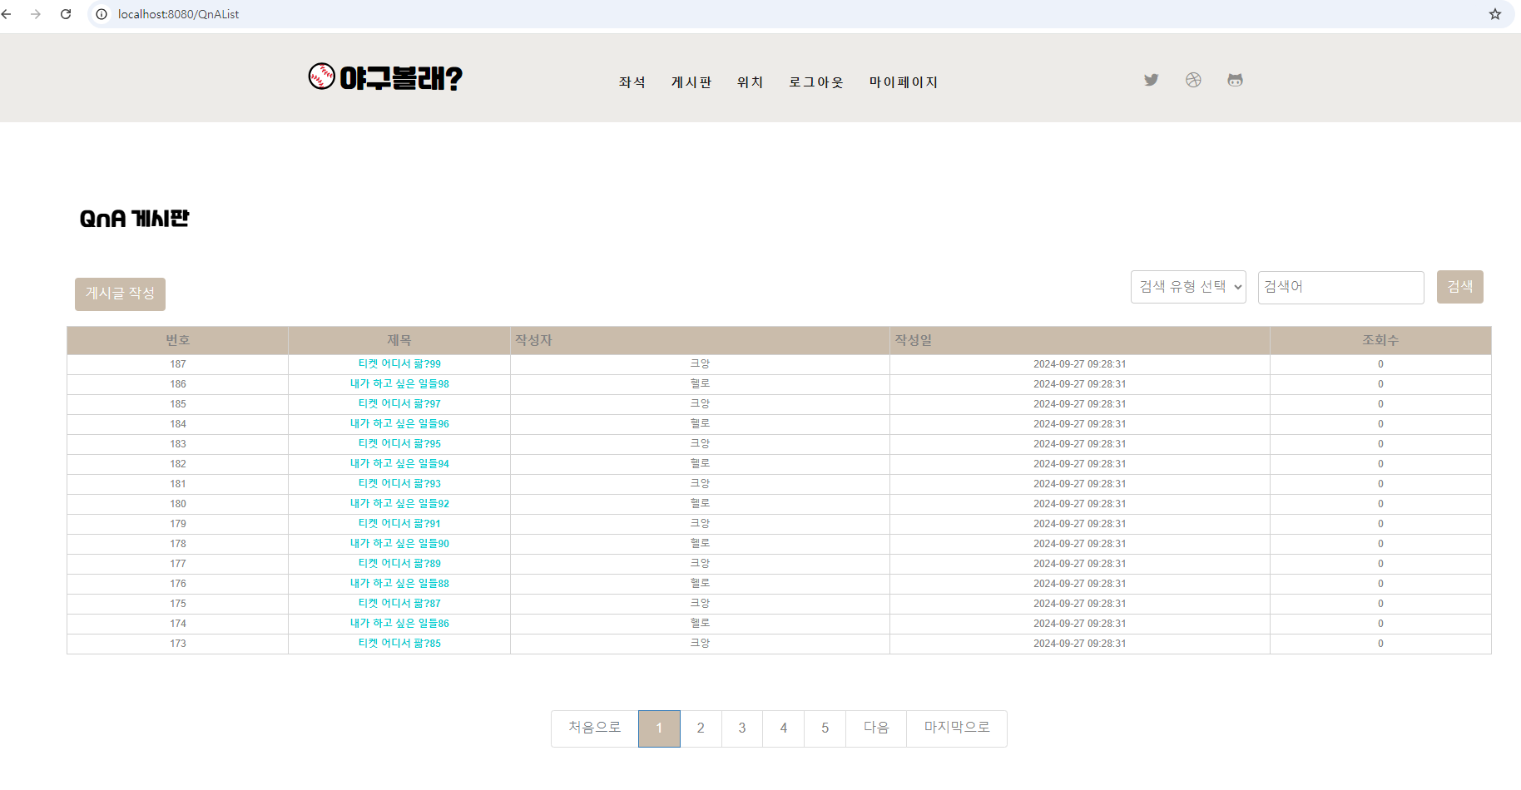
삭제하기를 누르자
해당 게시물이 삭제되며
바로 QnAList 화면으로 복귀
제목(버킷리스트)인
글이 삭제된 것을 확인

Slide 8
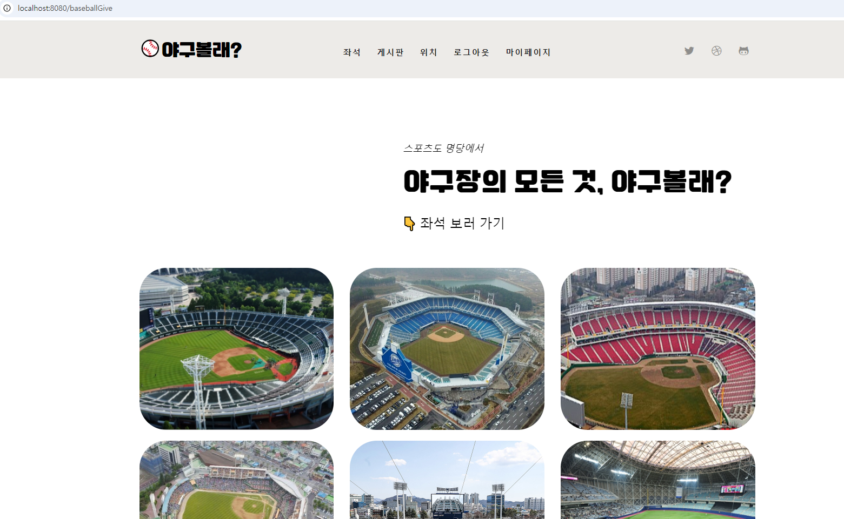
위치 클릭

Slide 9
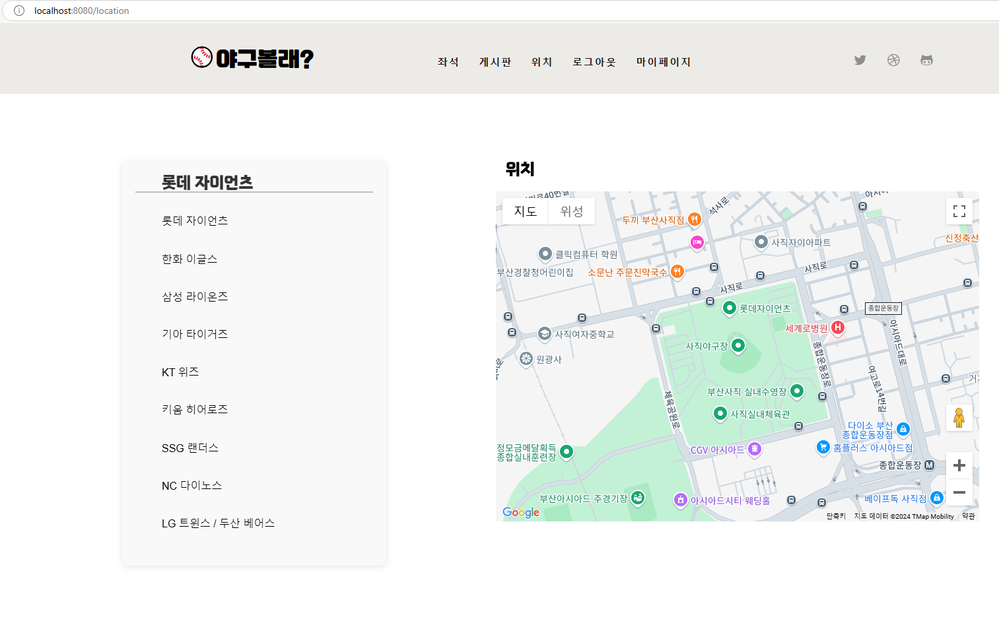
각 구단을 클릭해서 나오는
구장의 위치
(구글의 오픈 api - 지도 구현)

